Slide 1
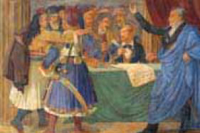
11.2 ΤΟΠΙΚΗ ΑΥΤΟΔΙΟΙΚΗΣΗ
Η Τοπική Αυτοδιοίκηση θεωρείται δημοκρατικός θεσμός και βασική προϋπόθεση για την πραγμάτωση της λαϊκής κυριαρχίας.
Ο πρώτος νόμος «Περί σχηματισμού και διαιρέσεως των Δήμων», στην ιστορία του ελληνικού κράτους, ψηφίστηκε το Δεκέμβριο του 1833 και τον Οκτώβριο του 1834, σχηματίστηκε ο Δήμος Αθηναίων. Μέχρι να φτάσουμε στην τελευταία οργάνωση του συστήματος αυτοδιοίκησης «Καποδίστριας» που ισχύει σήμερα, πέρασαν περίπου 170 χρόνια. Η Τοπική όμως Αυτόδιοίκηση έχει τις ρίζες της στο Βυζάντιο. Στην τουρκοκρατία οι κοινότητες είχαν κυρίως την ευθύνη της είσπραξης των φόρων του Σουλτάνου. Στη συνέχεια δημιουργήθηκε ένας υψηλός βαθμός αυτοδιοίκησης (Μαδεμοχώρια στη Χαλκιδική, Ζαγόρι, χωριά Πηλίου και Αμπελακίων) που βοήθησε κατά πολύ στην αφύπνιση της εθνικής συνείδησης και στην Επανάσταση του 1821.

Slide 2
ΚΟΙΝΟΤΗΤΑ: ΕΝΩΣΗ ΠΡΟΣΩΠΩΝ ΜΕ ΚΟΙΝΗ ΚΑΤΑΓΩΓΗ Ή ΚΟΙΝΑ ΕΝΔΙΑΦΕΡΟΝΤΑ
ΔΗΜΟΣ: ΔΙΟΙΚΗΤΙΚΗ ΠΕΡΙΦΕΡΕΙΑ ΠΟΥ ΕΧΕΙ 10.000ΚΑΤΟΙΚΟΥΣ ΚΑΙ ΑΝΩ ΚΑΙ ΔΙΟΙΚΕΙΤΑΙ ΑΠΌ ΑΙΡΕΤΑ ΠΡΟΣΩΠΑ
ΔΗΜΟΤΙΚΟ ΔΙΑΜΕΡΙΣΜΑ: Η ΠΕΡΙΟΧΗ ΠΟΥ ΕΚΤΕΙΝΕΤΑΙ ΓΕΩΓΡΑΦΙΚΑ ΕΝΑΣ ΔΗΜΟΣ
ΣΥΝΟΙΚΙΑΚΟΣ: ΤΜΗΜΑ ΠΟΛΗΣ Ή ΚΩΜΟΠΟΛΗΣ Ή ΧΩΡΙΟΥ ΜΕ ΞΕΧΩΡΙΣΤΗ ΟΝΟΜΑΣΙΑ
ΝΟΜΑΡΧΙΑ: ΤΗ ΔΙΟΙΚΗΤΙΚΗ ΠΕΡΙΦΕΡΕΙΑ ΠΟΥ ΤΑΥΤΙΖΕΤΑΙ ΕΔΑΦΙΚΑ ΜΕ ΤΟ ΝΟΜΟ ΚΑΙ ΔΙΟΙΚΕΙΤΑΙ ΑΠΌ ΤΟ ΝΟΜΑΡΧΗ

Slide 3
11.2.1 Α′ Βαθμός: Δήμοι και Κοινότητες
Με το Ν. 2539/1977 «Περί συγκροτήσεως της Πρωτοβάθμιας Τοπικής Αυτοδιοίκησης» (Σχέδιο Καποδίστρια), η χώρα μας έχει 900 Δήμους και 133 Κοινότητες. Επικεφαλής των Δήμων και των Κοινοτήτων, είναι οι Δήμαρχοι , οι Κοινοτάρχες και τα Δημοτικά και Κοινοτικά Συμβούλια, που εκλέγονται κάθε 4 χρόνια με άμεση και καθολική ψηφοφορία.

Slide 4
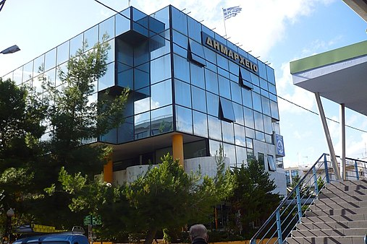
ΔΗΜΟΣ ΗΡΑΚΛΕΙΟΥ ΑΤΤΙΚΗΣ
Το Σύνταγμα στο άρθρο 102 κατοχυρώνει την ύπαρξη Οργανισμών Τοπικής Αυτοδιοίκησης (ΟΤΑ).

Slide 5
Οι Δήμοι και Κοινότητες μπορούν να προσφέρουν υπηρεσίες όπως:
Περιβαλλοντικές: κατασκευή υπονόμων και αποχέτευσης, καθαρισμός δρόμων και συλλογή απορριμμάτων, κατασκευή δρόμων, πλατειών, κοιμητηρίων.
Προσωπικές: κατασκευή και συντήρηση σχολικών κτηρίων, ίδρυση Κέντρων Ανοιχτής Περίθαλψης, ψυχαγωγίας υπερηλίκων, κέντρων νεότητας, παιδικών και βρεφονηπιακών σταθμών.
Πολιτιστικές: δημιουργία κήπων, χώρων αναψυχής, αθλητικών κέντρων, βιβλιοθηκών, πινακοθηκών, θεάτρων.
Προστασίας: κατασκευή έργων προστασίας από πλημμύρες, δασικές πυρκαγιές και
Παραγωγικές και επιχειρηματικές δραστηριότητες: εκμετάλλευση τοπικών φυσικών πόρων και ήπιων μορφών ενέργειας, κατασκευή κατοικιών για τους δημότες.

